Slide 1









UBND QUẬN DƯƠNG KINH
TRƯỜNG TIỂU HỌC ANH DŨNG
TIẾNG VIỆT
Bài 69: ươi ươu

Slide 2
b¸nh cuèn
ý muèn
rau muèng
h×nh vu«ng
- Nh÷ng luèng rau xanh m¬n mën.
- BÐ nhí kh«ng ®i häc muén.

Slide 3
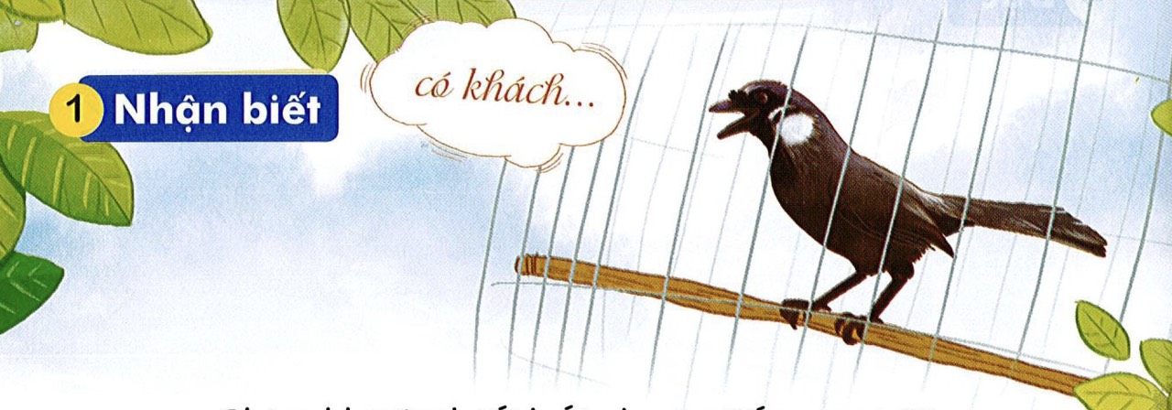
ươu
ươi
Chim khướu biết bắt chước tiếng người.

Slide 4

ươi
ươu
ng
ươi
ươi
người

Slide 5
ươi
cười
ươi
ươi
ươi
lưới
mười
bưởi
ươu
ươu
ươu
khướu
rượu
ươu
hươu
bướu

Slide 6

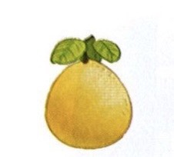
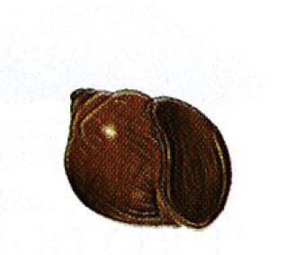

Slide 7
ươu
ươi
ươi
ươi
ốc bươu
tươi cười
quả bưởi

Slide 8
ươi
ươu
ng
ươi
người
ươi
bưởi cười lưới mười
bướu hươu khướu rượu
tươi cười quả bưởi ốc bươu

Slide 9
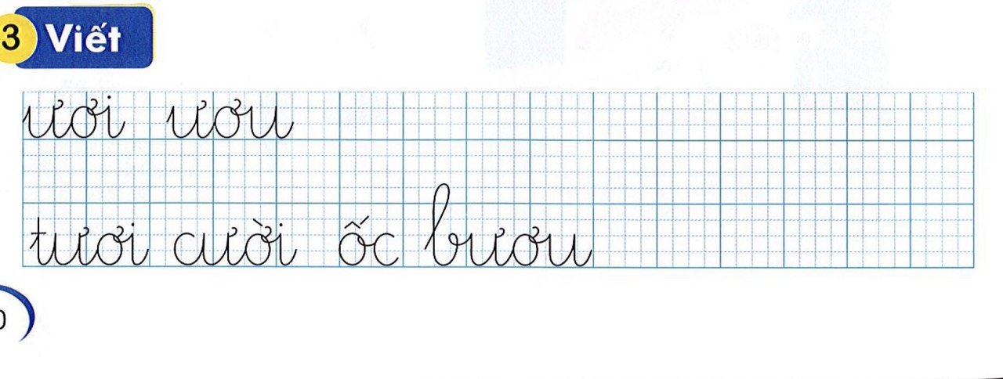

Slide 10
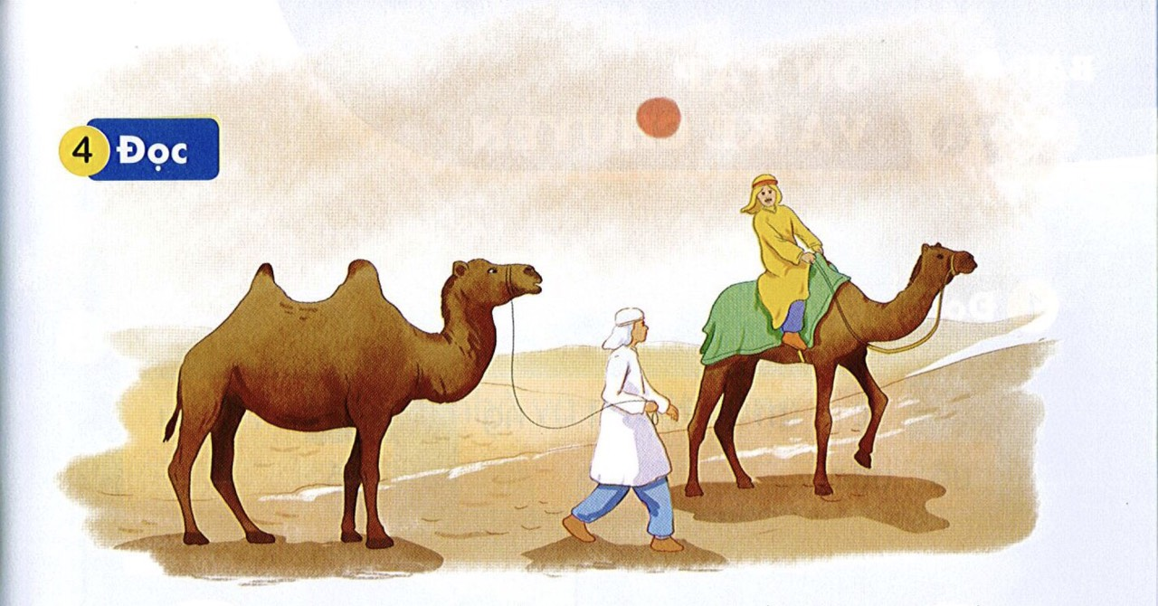
Lạc đà là con vật đặc biệt. Nó có cái bướu to trên lưng. Bướu của lạc đà là nơi dự trữ chất béo. Nhờ thế, nó có thể sống qua nhiều ngày mà không cần ăn uống. Lạc đà giúp con người băng qua những vùng sa mạc khô cằn.
1
2
3
4
5

Slide 11
